Slide 1
Прогнозирование температуры в модулях Tier-1 МИВК (удаленный ГРИД-ЦОД для обработки данных эксперимента CMS в ЦЕРНе)
Выступающий: Ощепков Дмитрий Владимирович
Научный руководитель: Геннадий Алексеевич Ососков

Slide 2
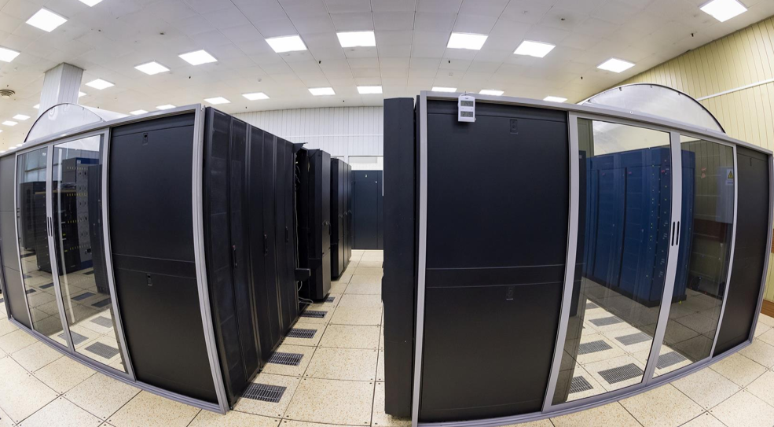
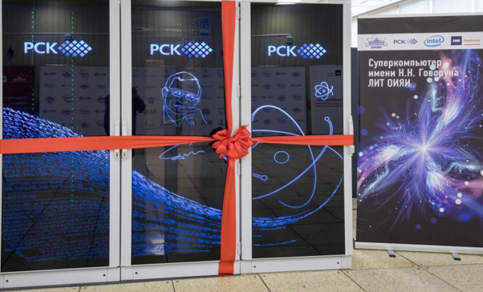
Содержание
Формулировка и актуальность задачи ОИЯИ
Проблема исходных данных
Бенчмарк
Источник кода
Переосмысление задачи и многомерные временные ряды
Архитектура сети и тесты
Графики
Дальнейшие планы

Slide 3
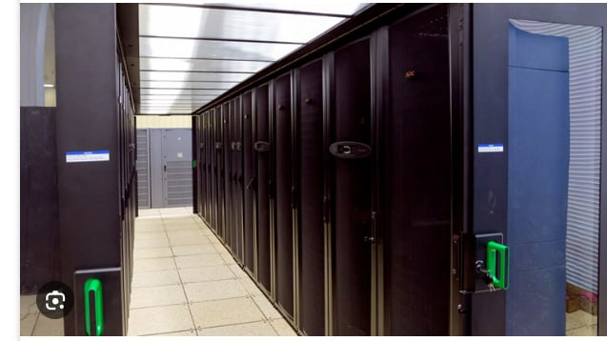
Задача ОИЯИ
На картинке справа модуль Tier-1 МИВК
Модуль может нагреваться в силу различных причин
Внутри есть множество датчиков
Задача сделать прогноз температуры наперед
Актуальность
Зачем это нужно?
Дополнительная безопасность
Упрощение работы операторам, следящим за МИВК

Slide 4
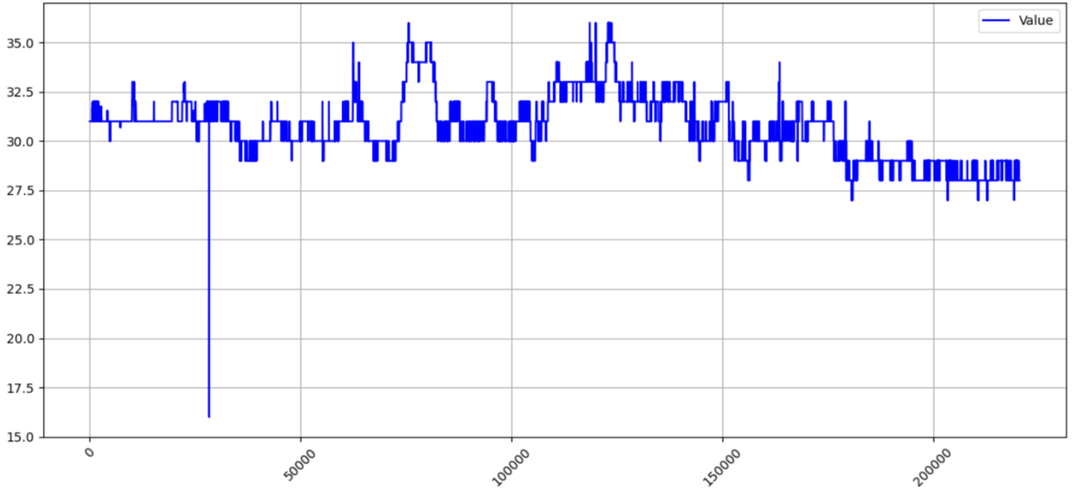
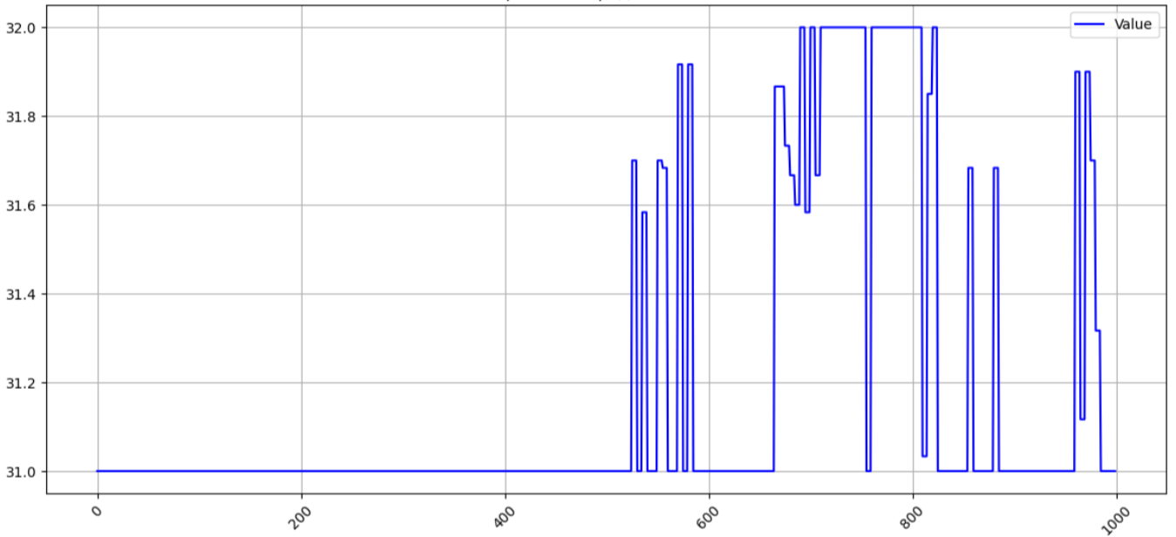
Исходные данные и дисбаланс в регрессии
Изначально планировалось, что возможно сделать прогноз, имея только одномерный временной ряд с показаниями температуры выдуваемого воздуха. Однако у данных есть 2 существенные проблемы, из-за которых первичные результаты оказались слабыми:
низкая дисперсия, данные напоминают константу с шумом
очень слабая объяснительная способность (временного ряда по одному признаку недостаточно)
Линейный график температуры выдуваемого воздуха
Отрезок из линейного графика

Slide 5
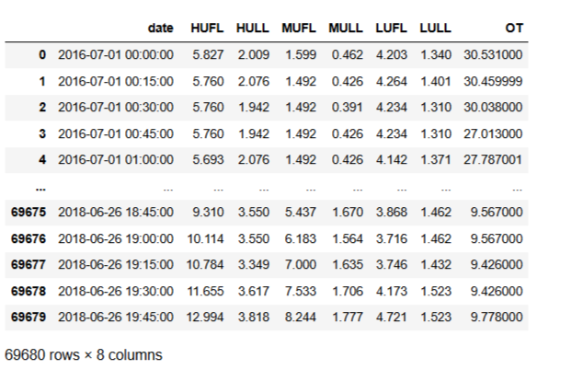
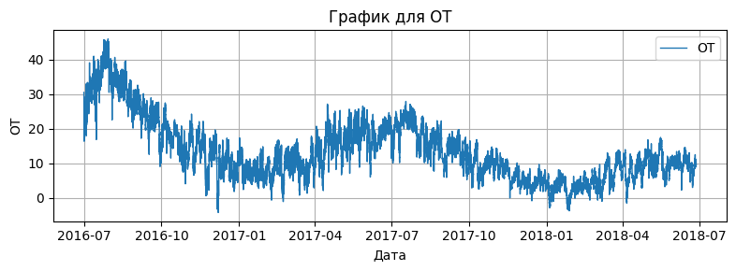
Бенчамарк ETTm1
Архитектуры нейронных сетей
Transformer (Informer)
LSTM
RNN
MLP
Температура масла в трансформаторе
Форматы предсказаний через:
Multi-step
Recursive
Входными признаками становятся не только те данные, что есть в датасете, но и date разбивается на временные features, что очень важно в таких задачах
5

Slide 6
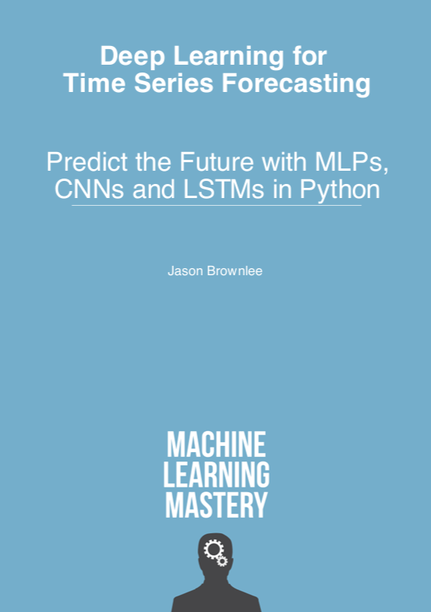
Ориентир по коду
Нейросети написаны на:
Tensorflow/keras
Sckit-learn, numpy, pandas
В учебнике представлена база архитектур для прогнозирования временных рядов. MLP, CNN, LSTM со всеми способами прогнозов. База для программ взята оттуда.
6

Slide 7
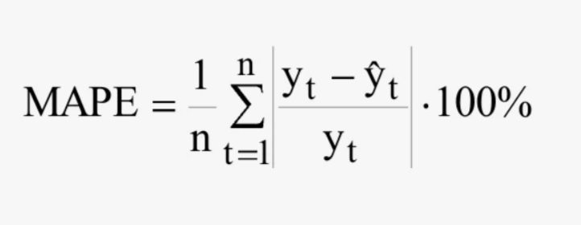
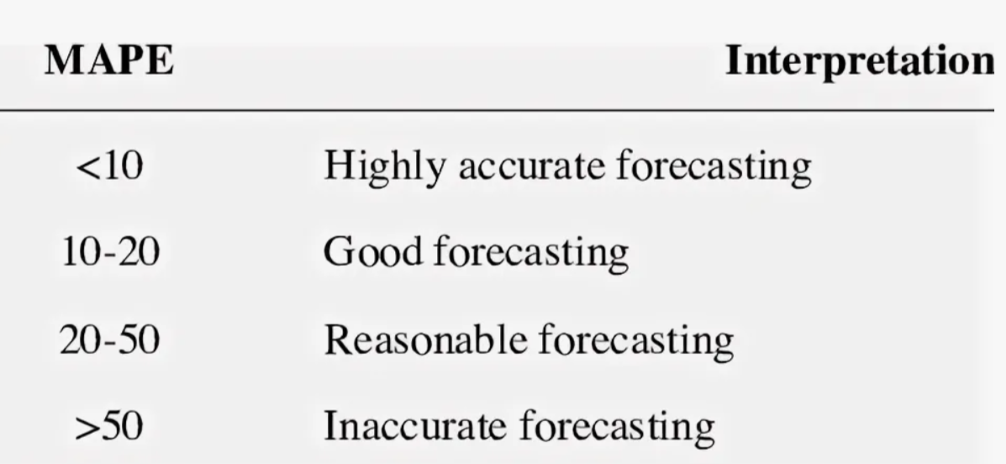
Основные метрики
Метрика MAPE (среднее процентное отклонение)
Метрика MASE (Mean Absolute Scaled Error)
7

Slide 8
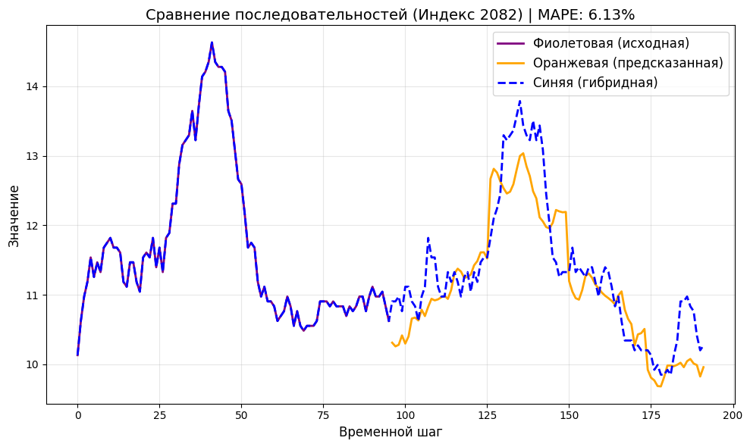
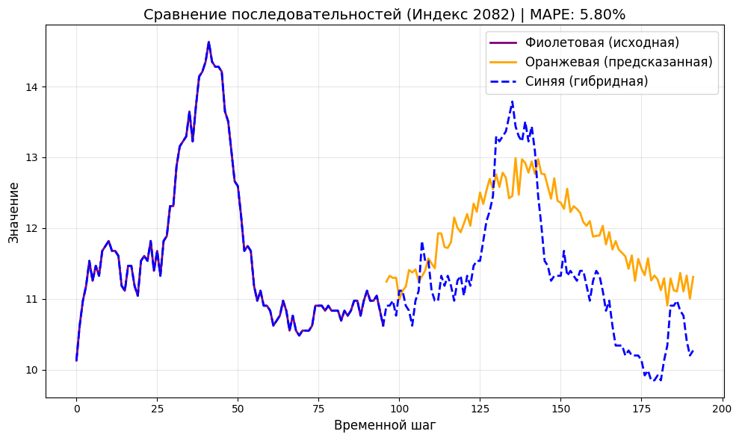
Transformer
LSTM
Средний MAPE для всех прогнозов 10.84%
Время обучения на моем компьютере: 289.19 секунд
Время на прогон всей тестовой выборки: 0.44 секунд
Время обучения на HybriLIT: 69.80 секунд
Время на прогон всей тестовой выборки: 0.13 секунд
Средний MAPE для всех прогнозов 12.498%
Время обучения на моем компьютере: 142.72 секунд
Время на прогон всей тестовой выборки: 0.33 секунд
Время обучения на HybriLIT: 33.54 секунд
Время на прогон всей тестовой выборки: 0.10 секунд
Вывод: на хороших исходных данных классические нейронные модели могут давать приемлемые прогнозы и за умеренное время обучения

Slide 9
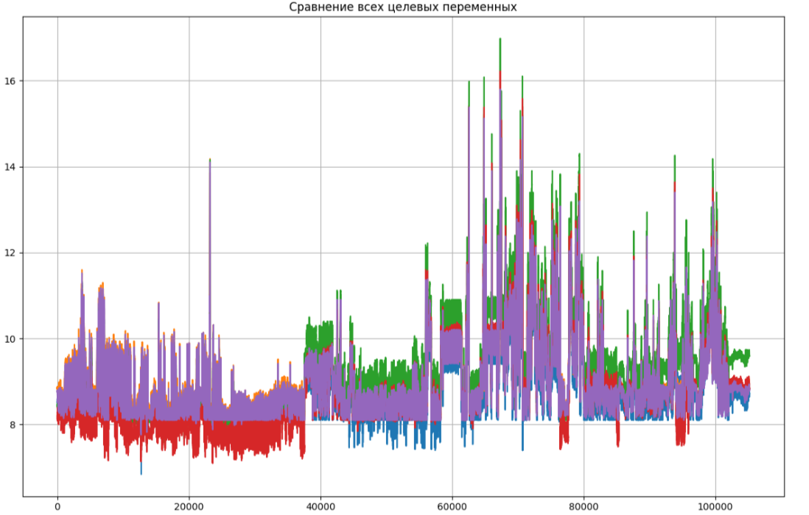
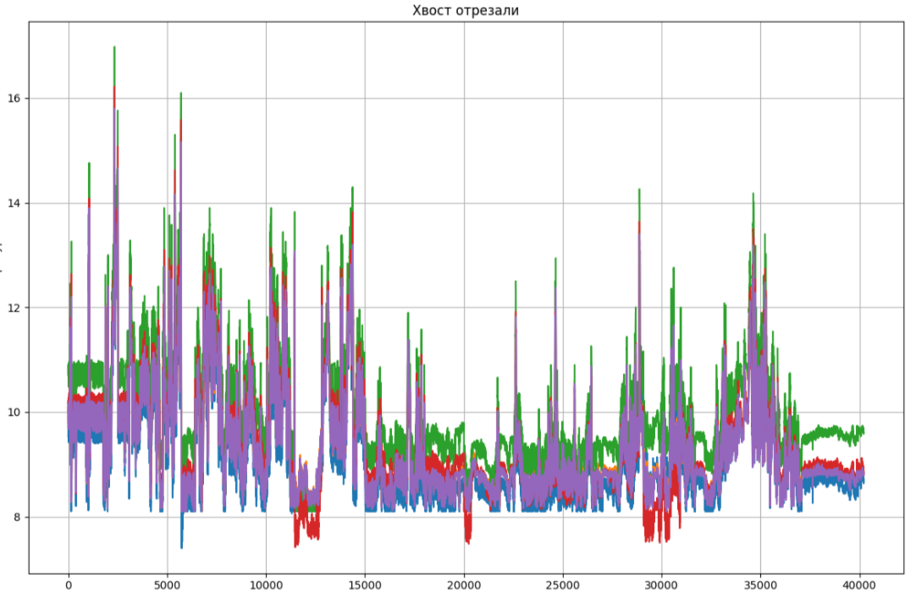
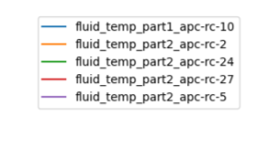
Многомерные временные ряды
С системным администратором в МИВК собрали новые данные и переформулировали задачу для прогноза температуры жидкости в системе водяного охлаждения. Был собран временной ряд длинною в год с шагом в 5 минут по 72 признакам. Признаки от нагрузки на ядра модуля и количества задач в очереди до влажности и температуры воздуха.
Весь хронометраж данных
Только кусочек, который взяли

Slide 10
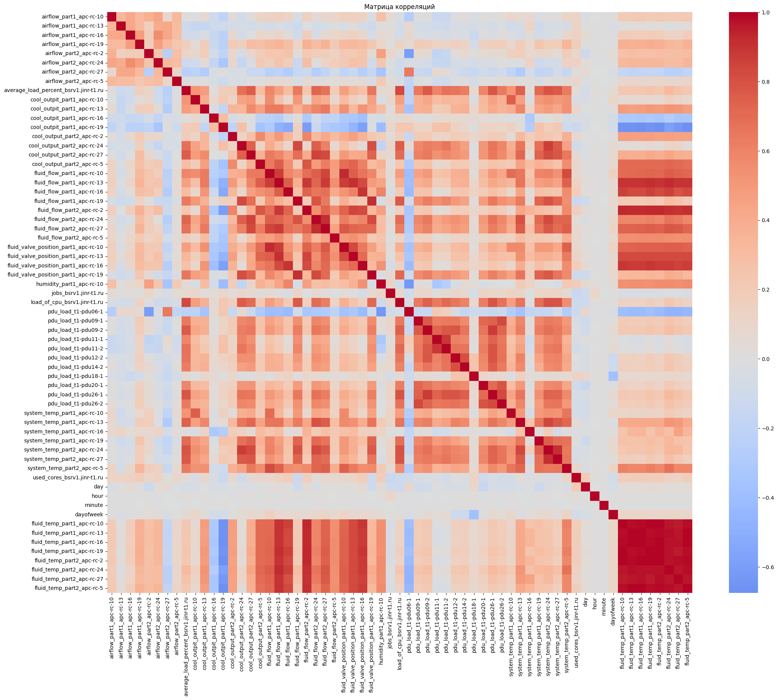
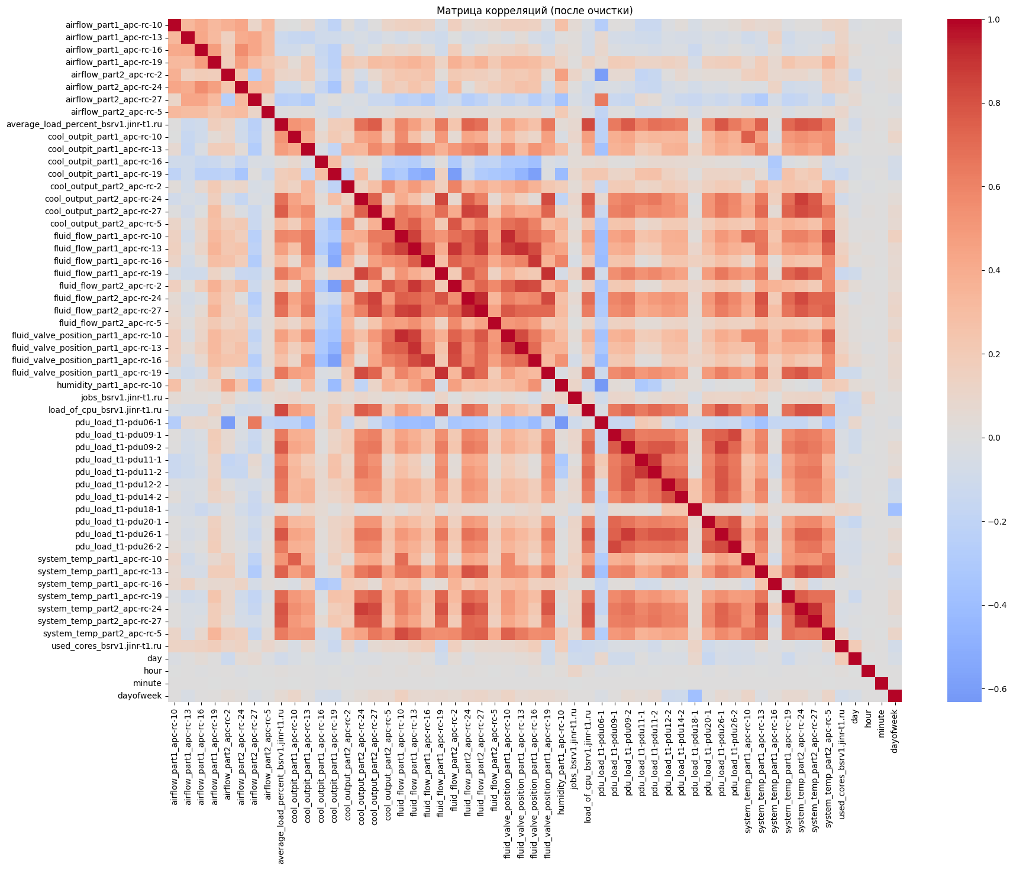
Чистка признаков
Избавились от некоторых сильно высоко коррелирующих признаков и признаков с большим количеством пропусков. В итоге осталось 63 признака, на обучение модели с учетом временных фичей.
Матрица корреляций до чистки
Матрица корреляций после чистки

Slide 11
Архитектура сети
Нормализация данных
Разбиение на последовательности (72 точки входит по 63 признакам входит, 6 точек выходит)
Обучение
LSTM-кодировщик (Encoder)
RepeatVector
LSTM-декодер (Decoder)
TimeDistributed Dense
Функция ошибки – асимметричная.
Чем дальше от среднего значения, тем выше коэффициент, на который умножается loss. Из-за дисбаланса регрессии

Slide 12
Метрики на тестах
Ключевая метрика для тестов:
avg fluid_temp_apc-rc-10: 1.56% max: 25.39% min: 0.05%
avg fluid_temp_apc-rc-13: 1.31% max: 22.29% min: 0.03%
avg fluid_temp_apc-rc-16: 1.46% max: 26.50% min: 0.07 %
avg fluid_temp_apc-rc-19: 1.48% max: 25.29% min: 0.06%
avg fluid_temp_apc-rc-2: 1.39% max: 24.75% min: 0.03 %
avg fluid_temp_apc-rc-24: 1.33% max: 22.34% min: 0.04 %
avg fluid_temp_apc-rc-27: 1.55% max: 24.93% min: 0.03 %
avg fluid_temp_apc-rc-5: 1.41% max: 24.32% min: 0.05%
Avg – средняя ошибка за все тесты
min – минимальная ошибка за все тесты
max-максимальная ошибка за все тесты
Однако это применимо для данных не с маленькой дисперсией. В нашем случае польза прогноза будет кратно меньше
12

Slide 13
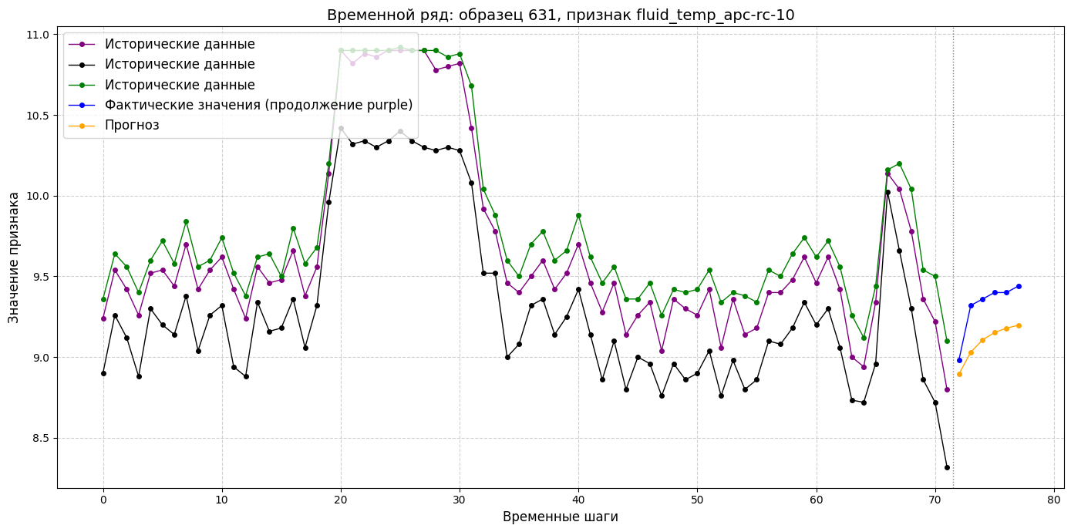
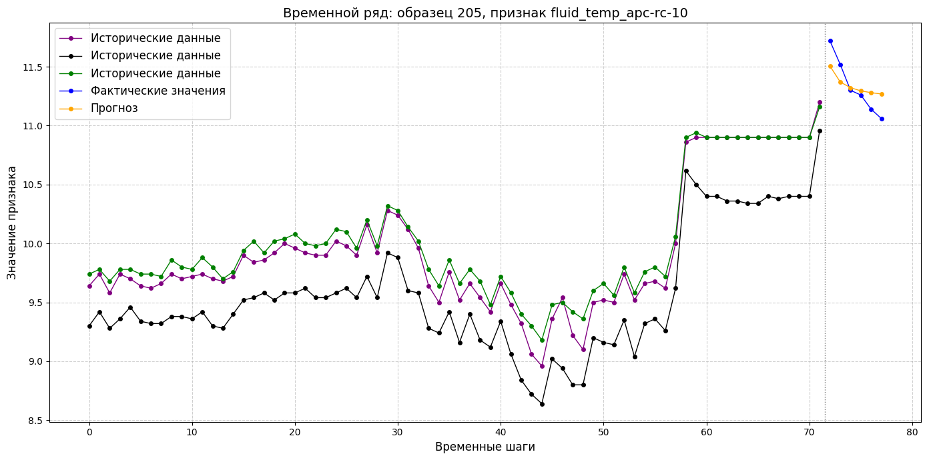
Графики
Все 63 признака не поместятся на графике, поэтому только некоторые в +- одном масштабе.
Каждая точка это 5 минут.
Пример роста умеренного ~+0.5
Пример убывания умеренного ~-0.5
Сеть способна уловить распространенные движения, которые были в исходных данных

Slide 14
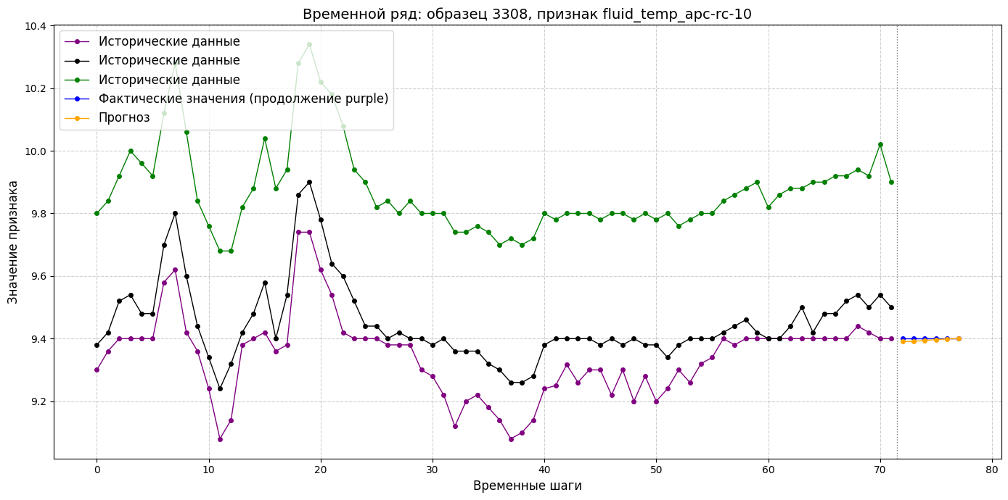
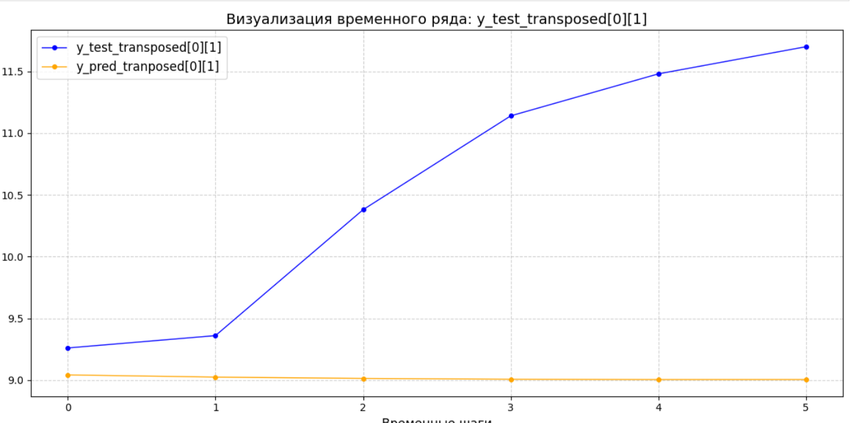
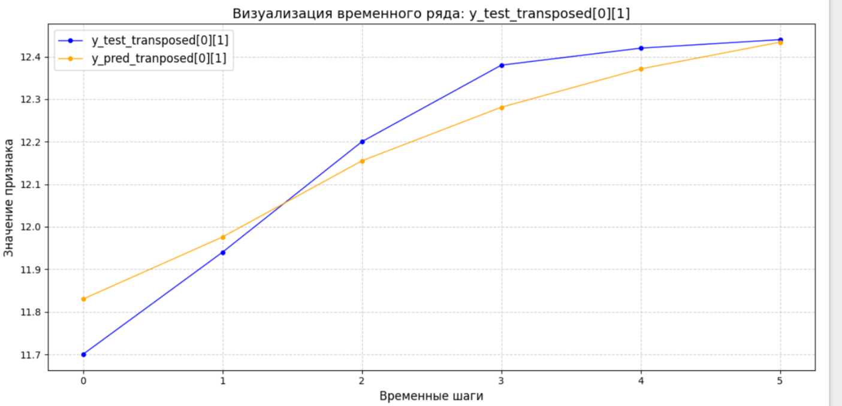
Графики
Основная проблема:
Модель оптимизирует среднюю ошибку, а она мала из-за преобладания боковиков.
Скачки тонут в шуме, их вклад в loss-функцию ничтожен.
Резкие скачки на 2+ градуса модель ловит плохо, но иногда подстраивается под тренд спустя пару точек
Пример боковичка
Сеть способна уловить распространенные движения, которые были в исходных данных. Но тяжело ловит наиболее существенные изменения в температуре из-за дисбаланса данных.

Slide 15
Дальнейшие планы
Улучшение модели
Автоматизация
Если применять модель на практике, то нужно ее дообучить и собрать больше данных
Попробовать двухголовую модель и заняться разметкой скачков
Можно упаковать ее в интеллектуальную рекомендательную систему
Возможно рассмотреть обучение с подкреплением, чтобы Q сеть сама принимала действия о том, когда кондиционеры усиливать, а когда нет
Также есть опция дообучать сеть на ходу на новых входящих данных

Slide 16
Спасибо
Выступал: Ощепков Дмитрий Владимирович
Научный руководитель: Геннадий Алексеевич Ососков
Благодарность Ивану Кашунину и Евгению Талочке

